Slide 1
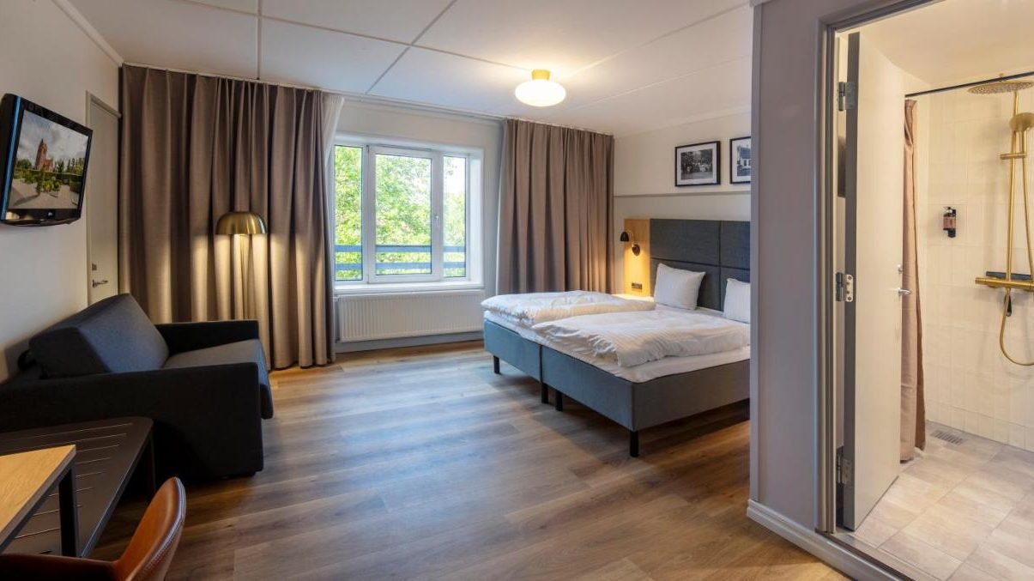
STRATEGISK PRÆSENTATION · 2026
Malerfirmaet Bach ApS
Ny digital platform
Booking · Lead-håndtering · Indholdsstyring · Vækst
Forberedt til shareholders · Fortroligt
malerfirmaetbach.dk

Slide 2




INTRODUKTION
Hvad bygger vi — og hvorfor
Malerfirmaet Bach ApS får en ny, professionel hjemmeside der både løfter brandet og fjerner manuelt arbejde fra hverdagen. Platformen er bygget til at konvertere besøgende til kunder, og til at sikre at ingen lead går tabt.
Konvertering
Automatik
Cinematic design der bygger tillid og driver henvendelser
Booking, e-mail og lead-database arbejder af sig selv
Tre forretningsmål:
1. Tiltrække flere kunder via stærk online tilstedeværelse
2. Automatisere booking, henvendelser og opfølgning
3. Sikre at Adam selv kan opdatere indhold uden udvikler
Sikkerhed
Indsigt
GDPR, kryptering og dansk hosting i EU
Google Analytics 4 — fuld synlighed på trafik og leads
Malerfirmaet Bach ApS · Strategisk præsentation 2026
02 / 17

Slide 3








FUNKTIONER
Hvad hjemmesiden understøtter
Otte kerneydelser der dækker hele kundens rejse — fra første besøg til afsluttet projekt.
Cinematic projektgalleri
Online booking
Kontaktformular
Lead-database (CRM)
Dedikerede case-sider med scroll-storytelling og før/efter-visning
Kunder booker tid direkte i Adams Google Calendar
Generel henvendelse med automatisk bekræftelse til kunden
Alle henvendelser samles i Airtable med pipeline-status
Cold lead-opfølgning
Selv-redigering (CMS)
Dansk + engelsk
SEO + Analytics
Automatisk påmindelse efter 3 og 6 måneder
Adam opdaterer tekst, billeder og projekter via Sanity
Fuldt sprog-skifte for hotel- og virksomhedskunder
Google Analytics 4 og struktureret data for synlighed
Malerfirmaet Bach ApS · Strategisk præsentation 2026
03 / 17

Slide 4

SITEMAP
Hjemmesidens struktur
FORSIDE
Projekter
Cases
Book besigtigelse
Kontakt
Om os / Adam
Privatliv & Cookies
Galleri + filter
7 dedikerede sider
Live kalender
Generel formular
Brand & USPs
GDPR-sider
Begge sprog tilgængelige på alle sider · /da og /en
De 7 dedikerede case-sider:
Hotel Mayfair · Holmstrup, Jyderup · Kulturporten Farum · Lygten KBH NV · Mjølnerparken · Novo Nordisk Kalundborg · Novo Nordisk Lyngby
Malerfirmaet Bach ApS · Strategisk præsentation 2026
04 / 17

Slide 5


FLOW 1 · BOOKING
Kunden booker tid hos Adam — automatisk
Fra kundens første klik til mødet er i Adams kalender — ingen manuel håndtering.
1. Kunden besøger /book-besigtigelse
2. Billeder uploades til Google Drive
3. Kunden vælger ledig tid
4. Møde oprettes automatisk
5. Kunden får e-mail-bekræftelse
6. Lead gemmes i Airtable
Udfylder formular: navn, kontakt, adresse, opgavebeskrivelse, billeder
Automatisk mappe pr. lead — Adam kan se billeder før mødet
Calendly viser kun tider Adam reelt er ledig (Google Calendar-sync)
I Adams Google Calendar med alle oplysninger og Drive-link
Med tidspunkt + automatisk påmindelse 24t før mødet
Make.com sender alt videre til CRM med status 'Ny henvendelse'
Resultat: Møde i kalenderen, kunde informeret, lead i CRM — uden et eneste manuelt klik fra Adam.
Malerfirmaet Bach ApS · Strategisk præsentation 2026
05 / 17

Slide 6


FLOW 2 · KONTAKTFORMULAR
Generel henvendelse — uden booking
For kunder der vil høre nærmere før de binder sig til en tid. Samme gemte lead som booking-flowet.
1. Kunden udfylder formular
2. Bekræftelse sendes til kunden
3. Adam får notifikation
4. Lead gemmes i Airtable
Navn, e-mail, telefon, opgavebeskrivelse
"Vi har modtaget din henvendelse" — INGEN booking nævnes
Med alle oplysninger på info@malerfirmaetbach.dk
Status: 'Ny henvendelse' — klar til opfølgning
Forskellen på de to flows:
Booking-formular: kunden vælger en tid → e-mail med mødetid + Calendly-påmindelse
Kontaktformular: kunden skriver kun en besked → e-mail bekræfter blot at vi har modtaget det
Malerfirmaet Bach ApS · Strategisk præsentation 2026
06 / 17

Slide 7
LEAD-DATABASE
CRM med kanban-pipeline i Airtable
Alle leads — uanset hvilket flow de kommer fra — samles ét sted og kan trækkes gennem en visuel pipeline.
Ny henvendelse
Møde afholdt
Tilbud sendt
Vundet
Tabt / Kold
Lars Andersen
Lars Andersen
Lars Andersen
Lars Andersen
Lars Andersen
Lyngby · indvendig
Lyngby · indvendig
Lyngby · indvendig
Lyngby · indvendig
Lyngby · indvendig
12. maj 2026
12. maj 2026
12. maj 2026
12. maj 2026
12. maj 2026
Auto
Manuel
Manuel
Manuel
Manuel
Cold lead-nurturing:
Leads markeret 'Tabt/Kold' udløser automatisk en påmindelse til Adam efter 3 og 6 måneder — så ingen kunde glemmes.
Malerfirmaet Bach ApS · Strategisk præsentation 2026
07 / 17

Slide 8



INDHOLDSSTYRING
Adam redigerer selv — uden udvikler
Sanity CMS giver Adam fuld kontrol over alle tekster, billeder og projekter via et brugervenligt panel.
Hvad Adam kan redigere selv:
Forsidens overskrifter, brødtekst og CTA'er
Sådan virker det:
Projektbilleder, før/efter, billedtekster
1
Adam logger ind
Sanity Studio — sin egen brugerkonto, mobilvenlig
Tilføje nye projekter og case-sider
2
Vælger sektion
Kundereferencer, citater og logoer
Forside · Projekter · FAQ · m.m.
FAQ-spørgsmål, services, processtrin
3
Redigerer indhold
Privatlivs- og cookiepolitik (juridisk tekst)
Tekst, billeder, oversættelser — Word-lignende
Begge sprog (dansk + engelsk) i samme view
4
Klikker 'Publicér'
Hjemmesiden opdateres på under 30 sekunder
Malerfirmaet Bach ApS · Strategisk præsentation 2026
08 / 17

Slide 9
TEKNISK FUNDAMENT
Stack — bygget på enterprise-niveau services
Hver komponent er valgt for stabilitet, sikkerhed og fri opskalering — ikke for at imponere.
FRONTEND
Next.js 14
Tailwind CSS
GSAP + Three.js
TypeScript
React-rammeværk
Design
Cinematic-effekter
Type-sikkerhed
INDHOLD
Sanity CMS
Google Drive
Indhold & medier
Lead-billeder
AUTOMATIK
Calendly
Make.com
Resend
Airtable
Booking
Workflow
Transaktionsmail
Lead-CRM
DRIFT
Vercel
GitHub
Google Analytics 4
One.com
Hosting (EU)
Kode-repo
Statistik
Domæne & DNS
Alle services er industristandarder med dokumenterede oppetider på 99.9%+ og fuld GDPR-compliance.
Malerfirmaet Bach ApS · Strategisk præsentation 2026
09 / 17

Slide 10




SIKKERHED & PRIVATLIV
Bygget GDPR-først — ikke som en eftertanke
Persondata behandles efter dansk og europæisk lov. Alle data hostes i EU.
Cookie-samtykke
HTTPS overalt
EU-hosting
Aktivt samtykke før Google Analytics eller andre tracking-cookies sættes
Al kommunikation krypteret med TLS 1.3 — A+ rating på SSL Labs
Vercel + Sanity opererer i EU-regioner, Airtable EU-region tilgængelig
API-nøgler i hvælv
Privatlivspolitik
Ret til sletning
Hemmeligheder gemmes som Vercel environment variables — aldrig i kode
Specifikt tilpasset Adams flows: hvilke data, hvor længe, hvilke rettigheder
Adam kan slette en kundes data fra Airtable + Sanity på under 1 minut
Compliance:
GDPR · ePrivacy · Datatilsynets vejledning · WCAG 2.1 AA tilgængelighed · OWASP secure coding-principper
Malerfirmaet Bach ApS · Strategisk præsentation 2026
10 / 17

Slide 11


PERFORMANCE · SEO · TILGÆNGELIGHED
Hurtig, synlig og tilgængelig
Performance
SEO
Tilgængelighed
Lighthouse 90+
Synlig på Google
WCAG 2.1 AA
Server-side rendering for hurtigste første visning
Billeder optimeres automatisk pr. enhed
Lazy-loading af tunge effekter (GSAP/Three.js)
Caching på Vercel CDN med EU-noder
Sitemap.xml + robots.txt automatisk genereret
Open Graph + Twitter Cards til social deling
Schema.org strukturerede data (LocalBusiness)
Begge sprog indekseres — dansk + engelsk
Tastatur-navigation på alle interaktive elementer
Skærmlæser-vendlige labels og ARIA-roller
Kontrastforhold mindst 4.5:1 på al tekst
Reducerede animationer respekterer brugerens setup
Malerfirmaet Bach ApS · Strategisk præsentation 2026
11 / 17
Mobile-first design: 80%+ af trafikken kommer fra mobil — derfor optimeres til den først.

Slide 12


DATA-FLOW
Hvordan data gemmes og flyder
Hver oplysning har én bestemt vej gennem systemet — fra kundens skærm til Adams hverdagsværktøjer.
Kunden i browser/mobil
Sanity CMS
Google Drive
Google Calendar
Airtable
Side-tekster
Projektbilleder
Kunde-uploadede
opgavebilleder
Mødebookinger
kalender-events
Lead-database
status + opfølgning
Adam tilgår alt fra ét sted
Sanity Studio · Google Drive · Google Calendar · Airtable — alle er tilgængelige fra mobil og desktop med samme login.
Malerfirmaet Bach ApS · Strategisk præsentation 2026
12 / 17

Slide 13
DRIFTSØKONOMI
Månedlige driftsomkostninger
Estimerede løbende udgifter ved opstart. Skalerer med trafik og leads — alle services starter på gratis tier.
Service
Plan
Pris/md
Kommentar
Vercel hosting
Hobby plan
0 kr.
Gratis indtil ~100k besøg/md
Sanity CMS
Free tier
0 kr.
3 brugere, 10k dokumenter
Calendly
Standard plan
~75 kr.
Booking + automatisering — kan starte gratis
Resend
Free tier
0 kr.
3.000 e-mails/md (rigeligt)
Make.com
Free tier
0 kr.
1.000 operationer/md
Airtable
Free / Team
0–140 kr.
Free dækker indtil 1.000 leads
Google Workspace
Eksisterende
—
Forventes Adam allerede betaler for
Domæne (One.com)
Eksisterende
—
Allerede betalt
Google Analytics 4
Gratis
0 kr.
Standardregler
Malerfirmaet Bach ApS · Strategisk præsentation 2026
13 / 17
Estimeret startbudget:
0–215 kr./md (årligt: 0–2.580 kr.)
⚙️ Note: Alle services kan starte på gratis tier. Beløb stiger først når lead-volumen vokser betydeligt — en god type "problem" at have.

Slide 14
PROJEKTTIDSLINJE
Fra opstart til go-live
Indikativ tidslinje. Faser kan overlappe, og deploys sker løbende til staging-URL.
1
2
3
4
Opsætning
Kerneside
Cases + Booking
Test + Lancering
Uge 1
Uge 2–3
Uge 4
Uge 5
Konti, repo, design-tokens, Sanity-skemaer
Forside, projekter, om os, kontakt — alt CMS-drevet
7 case-sider, Calendly, Make.com-flows, Airtable
QA, performance, GDPR, DNS-skift, go-live
Go-live målsætning: ca. 4–5 uger fra opstart, afhængigt af adgang til konti og indholdsgodkendelse.
Malerfirmaet Bach ApS · Strategisk præsentation 2026
14 / 17

Slide 15
RISICI · HÅNDTERING
Hvad kan gå galt — og hvordan vi forhindrer det
RISIKO:
RISIKO:
DNS-skift går galt → site nede
Mail-leverance ender i spam
Håndtering:
Håndtering:
Staging-URL valideres 100% før DNS skiftes. Rollback inden for 5 minutter via One.com hvis nødvendigt.
SPF + DKIM + DMARC opsættes på malerfirmaetbach.dk fra dag 1. Resend giver bedst leverance på markedet.
RISIKO:
RISIKO:
Make.com-flow fejler → leads tabes
Adam glemmer Sanity-login
Håndtering:
Håndtering:
Backup-kopi af lead sendes direkte til Adams e-mail som sikkerhedsnet. Make.com fejlnotifikationer aktiveres.
Login med Google-konto (Adams eksisterende). Skriftlig CMS-guide vedlagt som PDF + video.
RISIKO:
RISIKO:
GDPR-klage fra besøgende
Performance falder ved trafik-stigning
Håndtering:
Håndtering:
Fuld cookie-samtykke før sporing. Privatlivspolitik tilpasset Datatilsynets vejledning. Ret til indsigt og sletning automatiseret.
Vercel CDN skalerer automatisk. Gratis tier dækker ~100k besøg/md. Lighthouse 90+ verificeret før go-live.
Malerfirmaet Bach ApS · Strategisk præsentation 2026
15 / 17

Slide 16
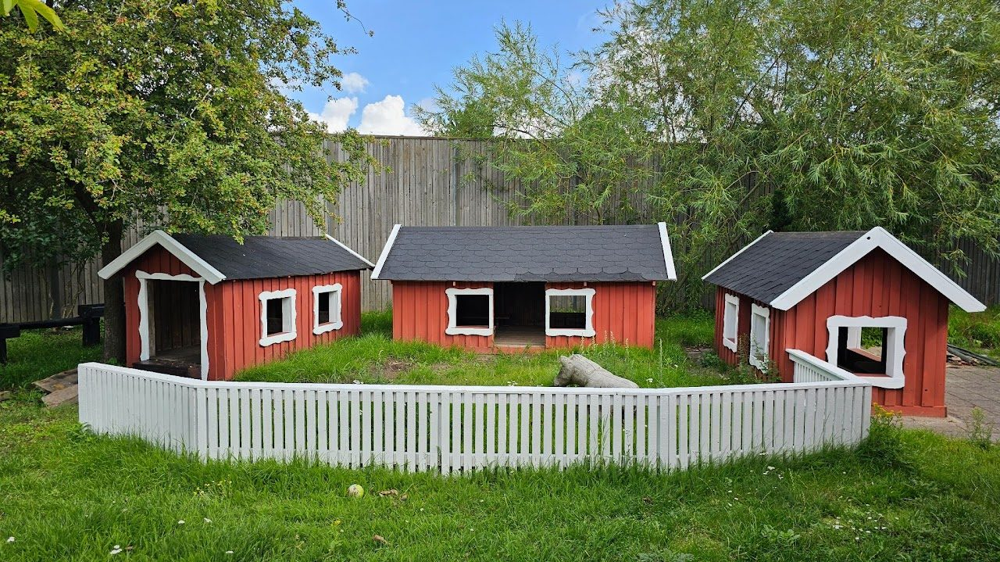
BESLUTNING
Næste skridt
Fra godkendelse til lancering på 4–5 uger.
01
Shareholder-godkendelse
Af stack, omkostninger og tidslinje
02
Adgangsnøgler
Login til GitHub, Vercel, Sanity, Resend, Calendly, Make.com, Airtable
03
Indhold & billeder
Endelig korrekturlæsning af tekster og udvælgelse af projekt-billeder
04
Udvikling starter
Daglige fremskridtsopdateringer og staging-URL fra første uge
Klar til at starte.
05
Test & launch
Når shareholders giver grønt lys, kører første sprint i gang dagen efter.
Adam og shareholders godkender før vi skifter DNS
Malerfirmaet Bach ApS · Strategisk præsentation 2026
16 / 17

Slide 17
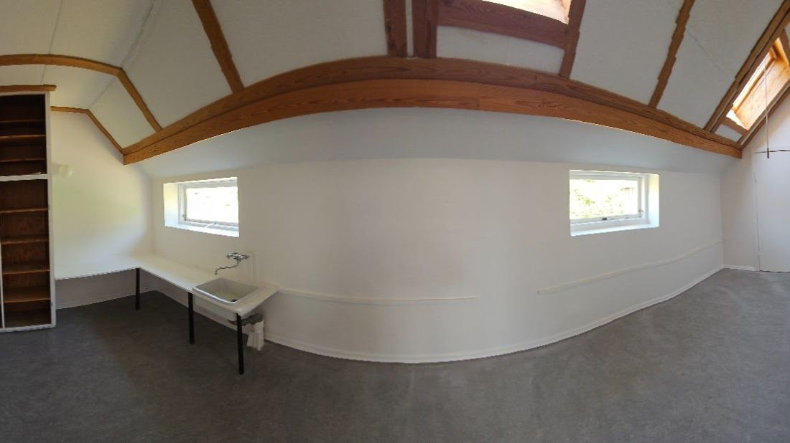
MALERFIRMAET BACH APS
Tak for jeres tid.
Spørgsmål er mere end velkomne.
Malerfirmaet Bach ApS · Høje Gladsaxe 68, 2860 Søborg · CVR 44 07 11 50
41 44 07 11 · info@malerfirmaetbach.dk · malerfirmaetbach.dk

